Slide 1
Госсектор: Бухгалтерия государственного учреждения для Казахстана
Учет внеоборотных активов
Методист 1С-Рейтинг, ЦРОР
Кенишева Т.Б.

Slide 2
Схема учета внеоборотных активов
Основные
средства
Нематериальные
активы
В
Н
Е
О
Б
О
Р
О
Т
Н
Ы
Е
А
К
Т
И
В
Ы
Биологические
активы
Незавершенное
строительство

Slide 3
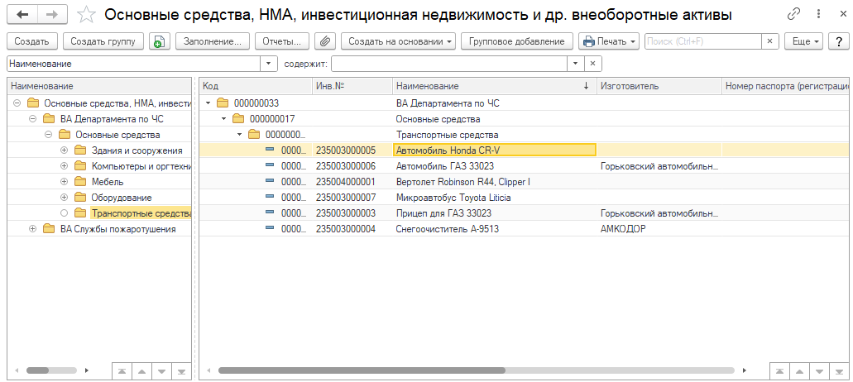
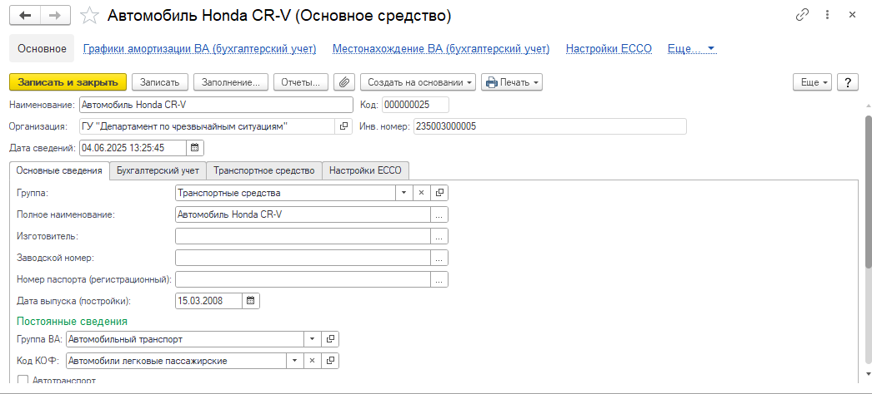
Организация учета внеоборотных активов с помощью специализированного справочника

Slide 4
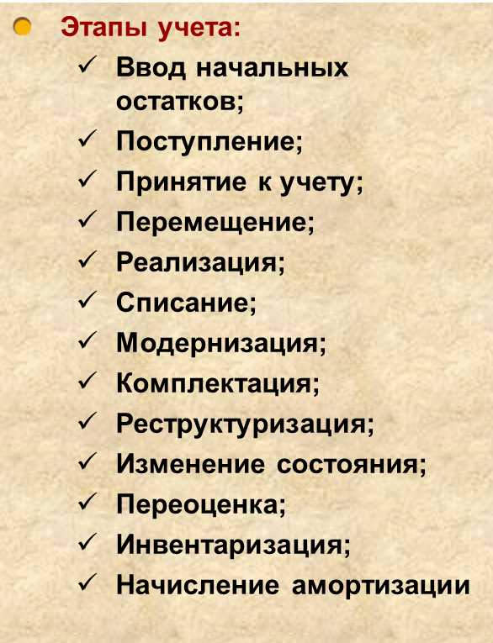
Этапы учета внеоборотных активов

Slide 5
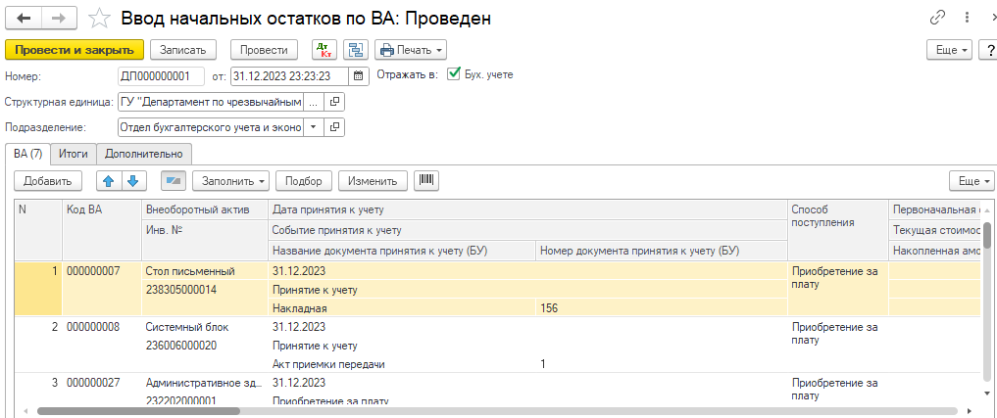
Ввод начальных остаток

Slide 6
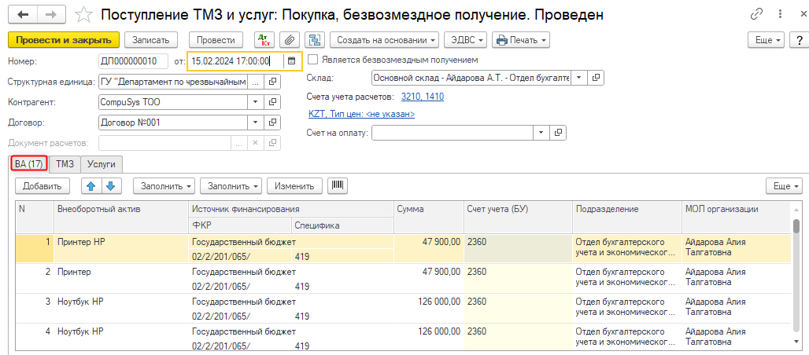
Приобретение за плату

Slide 7
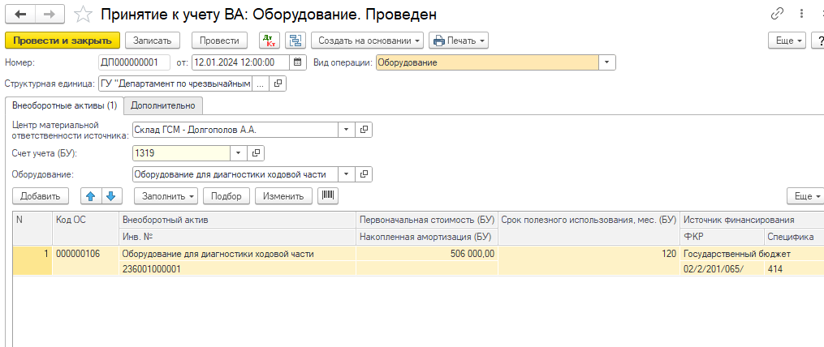
Принятие к учету ВА

Slide 8
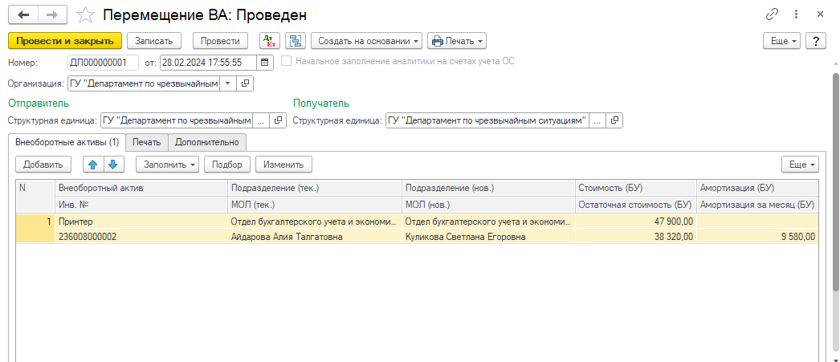
Перемещение ВА

Slide 9
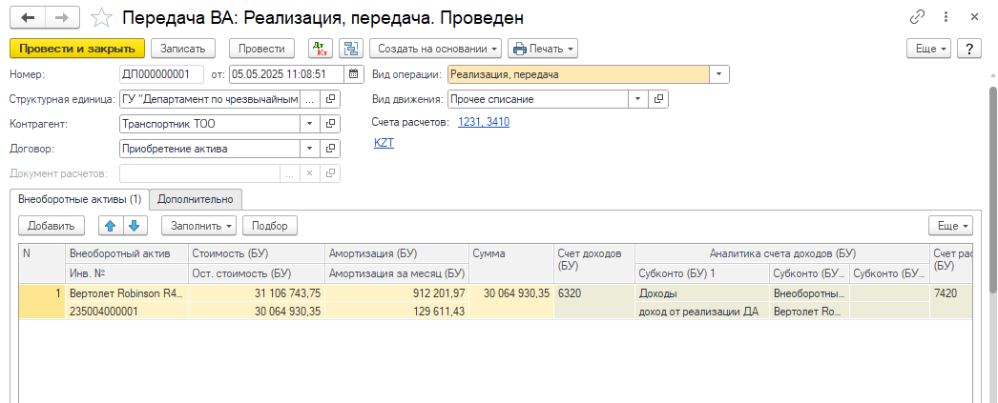
Передача ВА

Slide 10
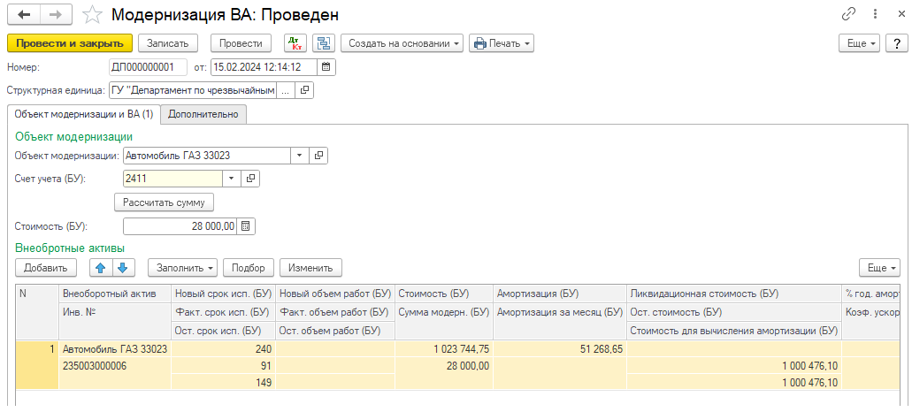
Модернизация ВА

Slide 11
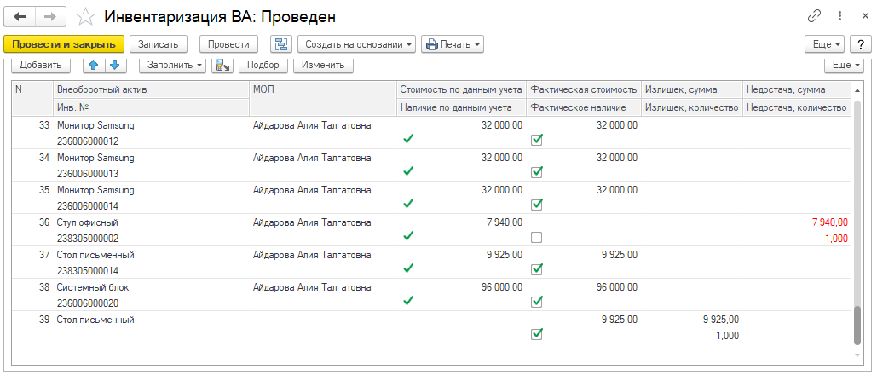
Инвентаризация ВА
Списание ВА
Принятие к учету ВА

Slide 12
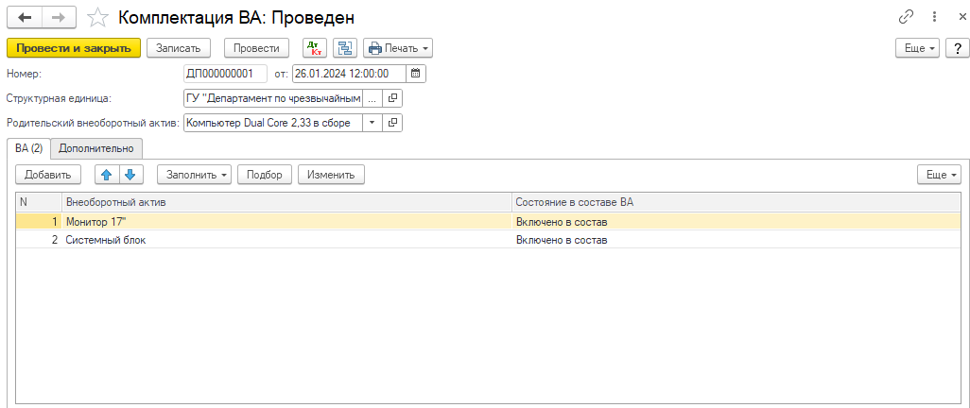
Комплектация ВА
ВАЖНО!!!
каждый ВА, входящий в состав комплекта, учитывается и амортизируется отдельно

Slide 13
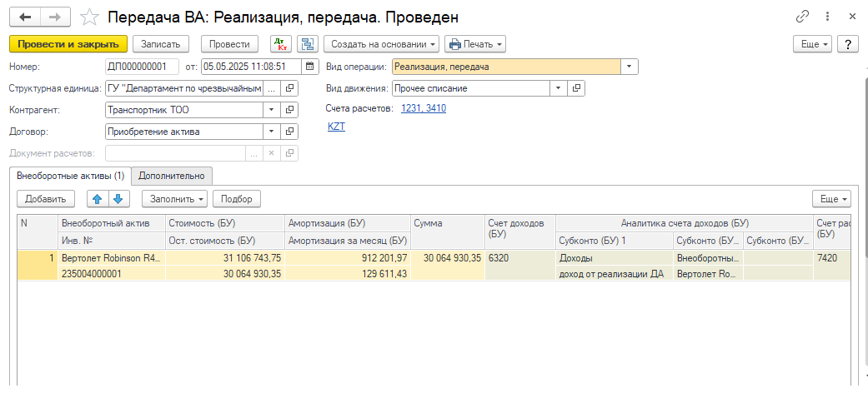
Выбытие (Передача) ВА

Slide 14
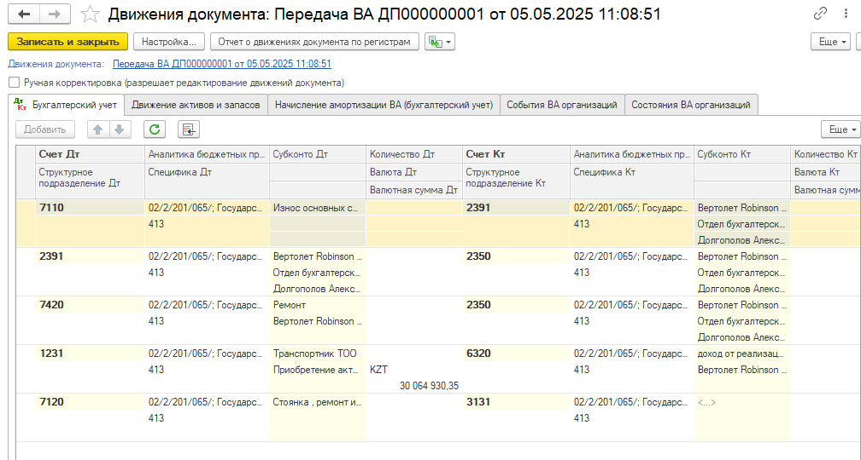
Выбытие (Передача) ВА
Документ формирует начисления обязательств перед бюджетом по полученному доходу от реализации.

Slide 15
Способы начисления амортизации
Линейный
Производственный
Уменьшаемого остатка
По сумме чисел лет использования

Slide 16
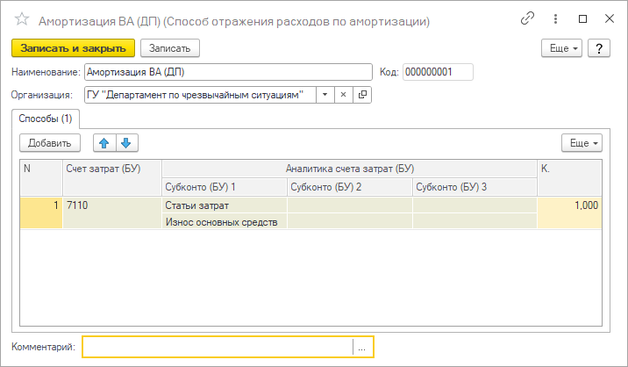
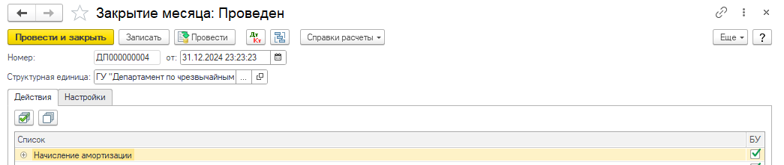
Амортизация ВА
Начисление амортизации выполняется пообъектно согласно назначенным способам

Slide 17
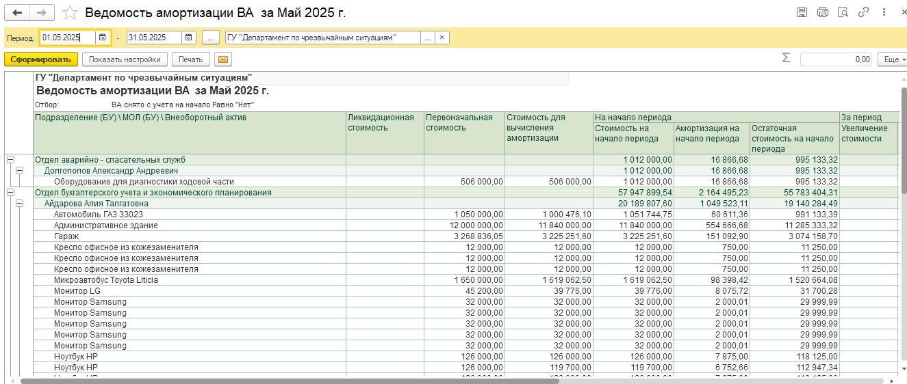
Результат выполнения регламентной операции начисления амортизации можно проанализировать через отчет «Ведомость амортизации ВА»

Slide 18
Спасибо за внимание!
Дополнительную информацию по отраслевым решениям можно получить на сайте www.1c-rating.kz,
либо по e-mail: 1c@1c-rating.kz

